Slide 1
Objektorientierte Programmierung

Slide 2
Wie lassen sich reale Sachverhalte in einer Programmiersprache abbilden?
Beispiel: Bilde eine Person ab
Viele Optionen:
Einzelne Variablen: name = "Klaus" alter = 39
Liste/Tupel: person = ["Klaus", 39] # bzw. ("Klaus", 39)
Dict: person = {"name": "Klaus", "alter": 39}
Problem: eine Person besteht nicht nur aus Eigenschaften!
Klaus kann laufen, atmen, essen, reden usw.

Slide 3
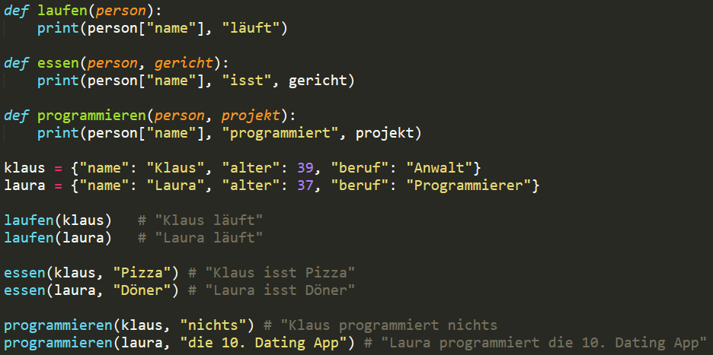
Dictionaries sind ok
Problem: eine Person besteht nicht nur aus Eigenschaften!
Klaus kann laufen, atmen, essen, reden usw.
Lösung: Definiere eine Funktion pro Fähigkeit:

Slide 4
Problem mit Funktionen
Vorteil: Funktionen sind flexibel
Nachteil: Funktionen sind flexibel
Funktionen ist es (mehr oder weniger) egal, was man ihnen als Parameter gibt
Klar: Innerhalb der Funktion lässt sich einiges einschränken
Datentyp (z.b. Funktion, die nur mit Zahlen arbeitet -> int, float)
Eigenschaft (z.b. Funktion, die prüft, ob eine Person programmieren kann)
Fazit: Funktionen & Dictionaries sind ok aber es wird schnell kompliziert

Slide 5
Introducing: OOP
Ein eigenes Programmierparadigma (je nach Quelle)
Neue Konzepte: Klassen, Objekte, Attribute, Methoden
Im Vergleich zu dict & funktion:
Klasse = allgemeine Person
Objekt = Klaus (Bezeichnung des Objekts)
Attribut = name, alter, beruf (Eigenschaften)
Methode = laufen, essen, programmieren (Fähigkeiten)
Python setzt stark auf OOP
Imperativ 🤝 OOP
Funktional 💀 OOP

Slide 6
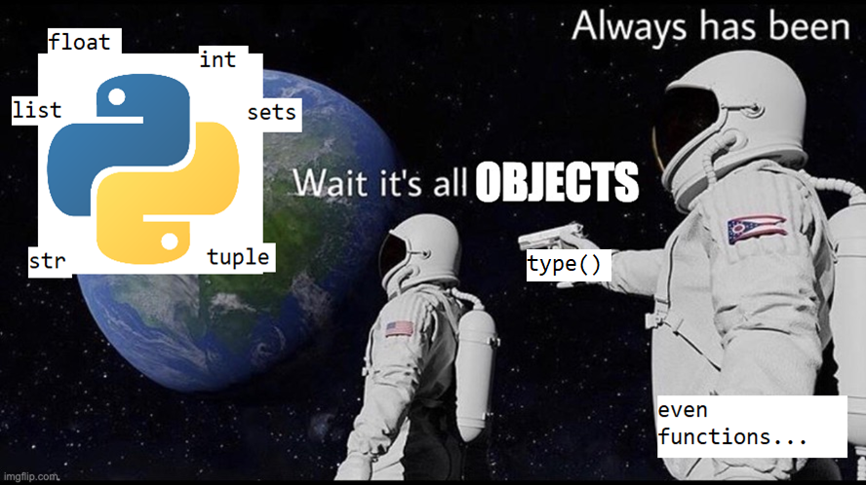

Slide 7
Bestandteile des OOP: Klassen
IHK-Sprache: „Die Klasse ist der Bauplan eines Objekts.“
Allgemeine Beschreibung eines Sachverhalts
Z.b. statt „Klaus“ nehmen wir „Person“ oder „Anwalt“ oder „Lebewesen“
Es ist schwierig die ideale Klasse zu finden:
Klaus: Person, Anwalt, Lebewesen
Laura: Person, kein Anwalt, Lebewesen
Katze: keine Person, kein Anwalt, Lebewesen
Fazit: Lebewesen zu allgemein; Anwalt zu spezifisch
Fazit²: Personen sind Lebewesen; Anwälte sind Personen (-> Vererbung)
Faustregel: Besser allgemeiner als spezifischer
Es ist idR. Leichter zu spezifizieren als zu verallgemeinern

Slide 8
Bestandteile des OOP: Objekte
IHK-Sprache: Objekte sind Instanzen bzw. spezifische Versionen einer Klasse
Objekte sind Instanzen: str(x) -> erzeuge ein str-Objekt
Objekte sind spezifisch:
Klasse Person beschreibt woraus ein Objekt bestehen wird
Objekte der Klasse Person haben Werte für z.b. Name, Alter, Beruf
Objekte besitzen Eigenschaften (Attribute)
Objekte besitzen Methoden (Fähigkeiten)
Mindfuck: Sogar Klassen sind Objekte
type(int) # <class 'type'> # Objekt vom Typ Typ

Slide 9
Bestandteile des OOP: Attribute
Beschreibungen der spezifischen Merkmale
Z.b. Name = Klaus; Alter = 39; Beruf = Anwalt
Werden meistens bei der Instanziierung gesetzt
Hier besonders wichtig: Abstraktion
Solider Ansatz: Welche Attribute brauche ich unbedingt um 2 Objekte eindeutig voneinander unterscheiden zu können?
Klassen können Attribute mit Defaultwerten haben
Die gelten dann für alle Objekte der Klasse aber können auch überschrieben werden

Slide 10
Bestandteile des OOP: Methoden
Fähigkeiten des Objekts
Ihr kennt schon viele:
list.append(), str.upper(), dict.update() usw.
Grundsätzlich wird unterschieden:
Getter-Methoden:
Informationen eines Objekts preisgeben (evtl. verändert)
Z.b. „gebe Namen einer Person aus“
Setter-Methoden:
Attribute des Objekts verändern
Z.b. „erhöhe das Alter einer Person um 1“
Getter & Setter sind keine Pflicht!

Slide 11
Warum OOP wählen?
Modularer Aufbau des Codes:
Klassendefinitionen sind eigener Namespace
Vereinfachung der Fehlersuche
Vereinfachung von Tests
Weniger Wiederholungen von ähnlichem Code:
Ähnliche Sachverhalte zusammenfassen in Klassen
Insbesondere durch Vererbung sehr effizient
Für große Projekte:
Im Vorfeld festlegen, wie die Attribute & Methoden heißen
Dann kann man schon so programmieren, als würde die Klasse existieren
Einfacher für den PM zu koordinieren (z.b. Person A entwickelt Methode x)
ABER: OOP ist niemals Pflicht und erleichtert nicht immer das Programmieren
viele werden euch das Gegenteil erzählen

Slide 12
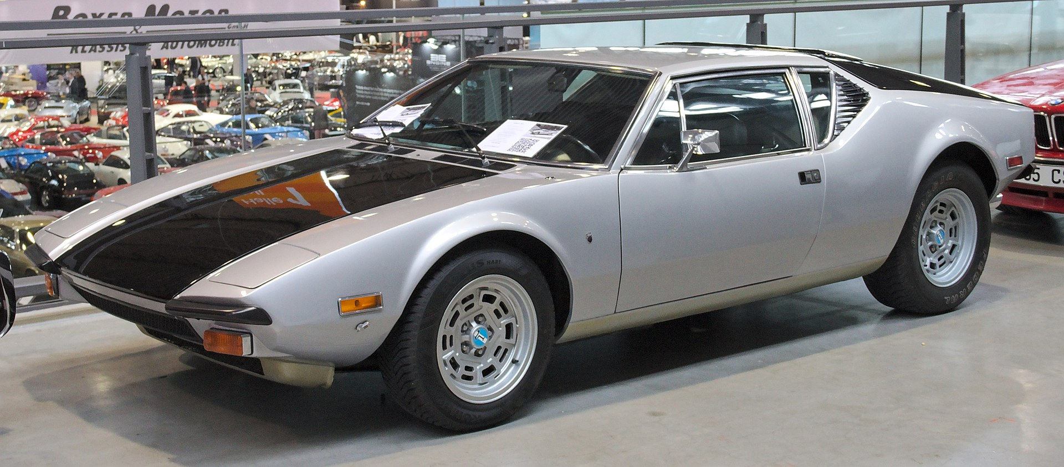
Übung
Modelliere das Objekt
Attribute?
Methoden?
Abstrahiere das Objekt zu einer Klasse
Leitfrage: Was ist die allgemeine Kategorisierung dieses Objekts?
Tipp: Wähle ein anderes Objekt der Klasse und vergleiche die Attribute & Methoden
Quelle: https://de.wikipedia.org/wiki/De_Tomaso_Pantera

Slide 13
Hausaufgabe
Ermittle 2 Objekte in deiner näheren Umgebung, die ähnlich sind
Alternativ: Denke dir 2 ähnliche Objekte aus
Nenne mind. 2 Attribute und deren Werte pro Objekt
Nenne mind. 2 Methoden pro Objekt
Abstrahiere die Objekte zu einer Klasse

